Slide 1
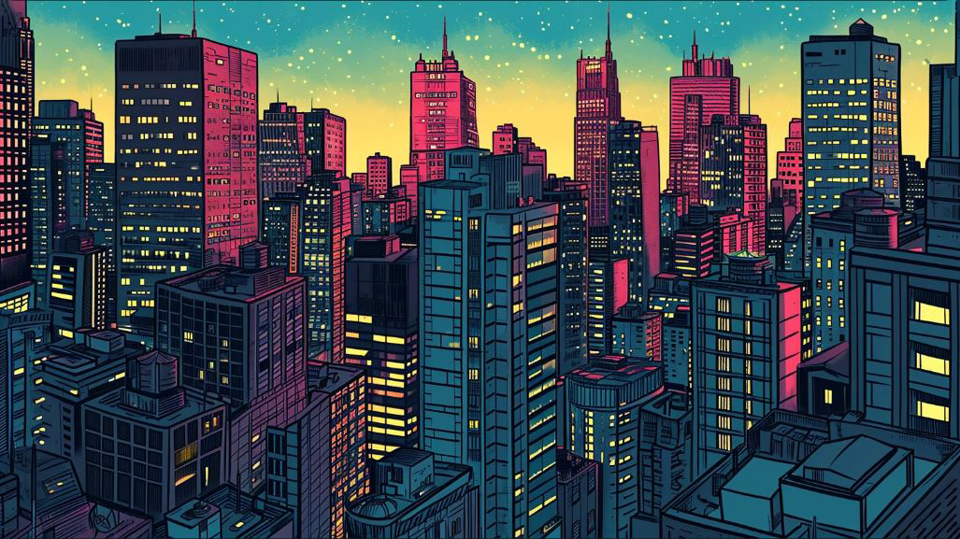











налево
направо
Левая
Правая

